Slide 1
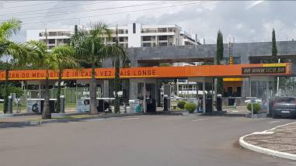
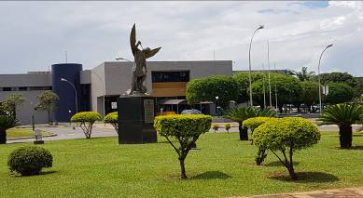

Toxicidade da metadona e possível indução e aumento da eliminação no
neonato prematuro
Internato em Pediatria-6ª Série
Unidade de Neonatologia do HMIB/SES/DF
Faculdade de Medicina da Universidade Católica de Brasília
Discentes: Allana Nogueira e Rafaella Brunale
Coordenação: Paulo R. Margotto
www.paulomargotto.com.br Brasília, 10 de março de 2018
Methadone toxicity and possible induction and enhanced elimination in a premature neonate.
George M, Kitzmiller JP, Ewald MB, O'Donell KA, Becter ML, Salhanick S.
J Med Toxicol. 2012 Dec;8(4):432-5. doi: 10.1007/s13181-012-0249-8.
PMID: 22898875 Free PMC Article Similar articles. Artigo Integral!

Slide 2
Introdução
METADONA: Usado nas UTI Neonatais tanto como Analgésico como para desmame de opióides (Fentanil/Morfina)
Superdosagem de Metadona:
  Descrito em pacientes pediátricos e adultos, no entanto, rato em pacientes neonatais
    Prematuridade e a Fisiologia Perinatal dificultam a depuração;
Os dados toxicológicos e a recuperação clínica apresentados neste relato de caso levam à luz a indução do metabolismo como uma ferramenta de gerenciamento potencial para a superdosagem de metadona no recém-nascido.

Slide 3
Relato de Caso
Neonato de 20 dias, nascido em uma idade gestacional de 24,5 semanas e com peso de nascimento inferior a 800 g, foi intubado no nascimento por deficiência de surfactante e desenvolveu um pneumotórax durante sua primeira semana de vida.
Foram realizadas várias toracostomias de tubo; infusão de fentanil a 19 μg / kg / h e doses intravenosas intermitentes de morfina a 0,1 mg / kg foram administrados para analgesia e sedação.
Posteriormente, a terapêutica com metadona foi iniciada no 17º dia, a fim de desmamar o doente de fentanil, e 2 dias depois, a sua dose de fentanil foi reduzida com sucesso para 10 μg / kg / h com uma dose de metadona de 39 μg /kg/h pelo tubo de alimentação.
Ocorreu um erro de diluição no hospital no 20º dia (3 dias após a adição de metadona para o desmame do fentanil), resultando em uma única dose de metadona de 7,8 mg (aproximadamente 200 vezes a dose pretendida).

Slide 4
Relato de Caso
Os sinais vitais foram normais imediatamente após a overdose:
  Temperatura: 36,4 °C
  Pulso: 130 batimentos por minuto
  Pressão arterial média (MAP): 47 mmHg
  Saturação de oxigênio por oximetria de pulso: 98% na fração de 24% de oxigênio inspirado (FiO ₂ ).
Dentro de 2 h após receber a sobredosagem de metadona, o lactente começou a mostrar sinais de depressão respiratória, exigindo os seguintes ajustes do ventilador para normalizar a saturação de oxigênio do bebê:
  FiO ₂ a concentração foi aumentada de 24 para 70%
  A pressão expiratória final positiva aumentou de 6 para 14 mmHg
  O pico da pressão inspiratória foi aumentado de 10 para 20 mmHg
  O modo ventilador foi ajustado para o modo de alta freqüência.

Slide 5
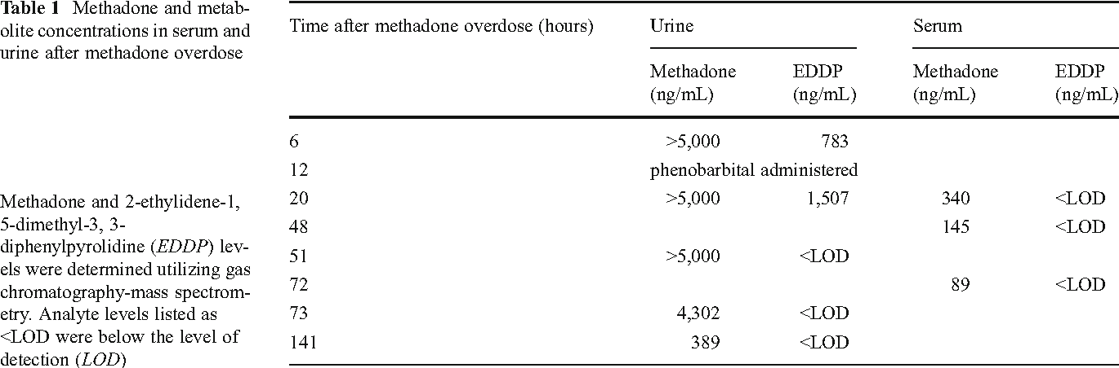
Relato de Caso
A mudança repentina no estado respiratório levou a equipe de cuidados a verificar novamente os cálculos e a administração da diluição com metadona;
  Interceptado erro de diluição iatrogênica
  Seguiu-se o manejo da superdosagem de metadona
  Amostras de urina e soro foram coletadas para determinar níveis de metadona e seu metabolito primário.
Os níveis de metadona e seu metabólito primário (EDDP) foram detectados utilizando cromatografia gasosa-espectrometria de massa.

Slide 6
Relato de Caso
Foram observados quatro episódios de movimentos clônicos do braço esquerdo e da perna, coincidindo com períodos transitórios de hipoxemia.
O monitoramento contínuo de eletroencefalograma (ECG) não revelou atividade sugestiva de convulsão durante os episódios clônicos.
Observou-se padrões de supressão de explosão assimétricos (direita maior que a esquerda), com intervalos de supressão máximos ocorridos a 4,5 h após a superdosagem de metadona, mas não coincidiram com os episódios clônicos.

Slide 7
Relato de Caso
Aproximadamente 12 horas após a superdosagem de metadona, o fenobarbital (5 mg / kg cada 12h pelo tubo de alimentação) foi iniciado como tratamento para crises presumidas, e a instabilidade hemodinâmica (pressões arteriais médias próximas de 20 mmHg) necessitou de infusão de dopamina de até 22 μg / kg / min .
A contagem sanguínea de células do bebê, eletrólitos, ECGs e produção de urina permaneceram dentro dos limites normais.
O estado ventilatório e hemodinâmico melhorou dentro de 24 h após a superdosagem de metadona.
A dopamina foi subsequentemente interrompida, a configuração do ventilador foi retornada ao modo convencional, e a criança se recuperou completamente da overdose de metadona.

Slide 8
Discussão
A metadona é comumente utilizada nas UTIN Neonatais como analgésico ou como tratamento para a síndrome de abstinência de opiáceos neonatal;
Na população pediátrica, a metadona é considerada superior a muitos outros anestésicos;(1,2)
Observou-se que tanto os escores de dor quanto o uso de analgesia suplementar foram significativamente menores para pacientes pediátricos pós-operatórios que receberam metadona em comparação com outros agentes.(2-6).

Slide 9
Discussão
A toxicidade da metadona resulta em depressão respiratória, depressão do estado mental, disforia, prurido e hipotensão;(7)
O desenvolvimento de hiperglicemia não cetótica em pacientes pediátricos também foi relatado em alguns casos de sobredosagem com metadona;
Prolongamento do intervalo QT é outra preocupação grave, pois pode levar a arritmias potencialmente fatais (8-12)

Slide 10
Discussão
Contextualizando...
  No relato em questão a depressão respiratória opióide provavelmente resultou na necessidade do bebê de aumentar o suporte ventilatório.
  No entanto, o aumento da rigidez do tórax, um efeito adverso raro associado à superdosagem de metadona, também pode ter contribuído.
  Lynch RE relataram um caso de rigidez torácica após substancial superdosagem de metadona;(13)
  Convulsões não são comumente relatadas em casos de exposição a metadona, mas podem resultar de hipoxia cerebral associada à metadona ou diminuição do limiar de convulsão.
  Embora não se saiba se os metabólitos de metadona tenham propriedades excitatórias (os metabólitos glucronide da morfina causam efeitos neroexcitatórios, como mioclonia e convulsões¹⁴) e foi relatada mioclonia em casos de superdoagem de metadona.(15)
  No entanto a etiologia dos movimentos clônicos observados neste caso são desconhecidos.

Slide 11
Discussão
Parâmetros farmacocinéticos
  O que se sabe é proveniente de estudos de adultos; não tem sido estudo em neonatos prematuros
  A metadona é um fármaco lipofílico e o volume de distribuição no estado estacionário varia entre 1.0 e 8.0 L/kg em adultos.
  É predominantemente ligado à glicoproteína α1-ácido (85-90% em adultos) e é secretada em saliva, leite materno, líquido amniótico e plasma de cordão umbilical.

Slide 12
Discussão
A metadona é metabolizada principalmente pela N-desmetilação para um metabolito inativo, 2-etilideno-1,5-dimetil-3,3-difenilpirrolideno (EDDP).
A metadona e seus metabólitos são predominantemente excretados na urina, embora ocorra excreção biliar e fecal;
Dados farmacocinéticos de superdosagem em adultos e crianças sugerem que a eliminação é saturada; (3,5, 16-20)
A meia- vida em populações adultas é altamente variável; um intervalo de 8-59 h é relatado em vários estudos.
Nos poucos casos de sobreexposição de metadona relatados em neonatos, a farmacometria varia amplamente e sugere dependência de idade. Em neonatos uma meia-vida de 5 horas tem sido relatada ;(5)
  Meia-vida de 3,5-60 h é relatada para pacientes pediátricos.(3)
Figura 1
As enzimas do citocromo P450 (CYP), principalmente CYP3A4, CYP2B6 e CYP2C19 e, em menor grau, CYP2C9 e CYP2D6, são responsáveis ​​pela conversão de metadona em EDDP e outros metabolitos inativos, incluindo 2-etil-5-metil-3,3-difenilpirrolina, metadol e normethadol.

Slide 13
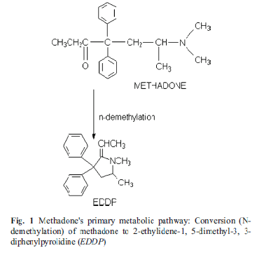
Discussão

Slide 14
Discussão
Várias são as diferenças farmacológicas significativas entre as populações neonatais, pediátricas e adultas.
Embora a absorção de drogas de medicamentos administrados por via oral seja retardada em lactentes, decorrentes do aumento do tempo de esvaziamento gástrico, a mesma é aumentada secundária ao aumento do tempo de trânsito gástrico.
A absorção intramuscular é atrasada em recém-nascidos devido à instabilidade vasomotora periférica, diminuição da contração muscular e insuficiência circulatória.
A absorção percutânea é aumentada nos recém-nascidos devido à diminuição da espessura do estrato córneo, aumento da hidratação da pele e aumento da área superficial por peso.
Os recém-nascidos têm uma porcentagem aumentada de água corporal, resultando em um aumento do volume de distribuição de drogas solúveis em água.

Slide 15
Discussão
Neonatos têm uma menor porcentagem de gordura corporal, resultando em um menor volume de distribuição de drogas lipossolúveis.
A diminuição da capacidade de ligação de proteínas em neonatos resulta em um aumento na quantidade de fármaco não ligado, potencialmente levando ao aumento da resposta fisiológica e eliminação.
O metabolismo do fármaco também é alterado na população neonatal: a atividade enzimática (hidrólise, hidroxilação, N-desmetilação, glucuronidação e conjugação de glicina) é significativamente reduzida em neonatos.

Slide 16
Discussão
As diferenças em outras enzimas metabólicas específicas foram bem caracterizadas:
  Os níveis de CYP3A7 e CYP4A1 são elevados no feto, tendo um pico no nascimento e sofrendo diminuição ao longo da infância;
  Os níveis de CYP2D6 e CYP2E1 são baixos no feto, aumentam o nascimento e continuam a aumentar ao longo da infância;
  CYP3A4, CYP2C, CYP2B, e CYP1A2 são baixos no feto e no nascimento e aumentam lentamente durante a infância.
A excreção de drogas é marcadamente diminuída em neonatos
A taxa típica de filtração glomerular é de cerca de:
  2-4 mL/min no nascimento,
  8-12 mL/min aos 3 dias
  120 mL/min em aproximadamente 5 meses de idade.

Slide 17
Discussão
Contextualizando...
  A farmacologia da metadona neste recém-nascido também pode ter sido afetada por uma interação droga-droga.
  No momento da superdosagem, a única medicação concomitante era a cafeína, sendo administrada pela apnéia da prematuridade.
  Embora a cafeína seja conhecida por induzir CYP1A2, esta enzima não desempenha nenhum papel no metabolismo da metadona.

Slide 18
Discussão
Contextualizando...
  A única outra medicação administrada durante o tratamento da sobredosagem com metadona foi fenobarbital, um indutor conhecido de CYP3A.
    Embora o metabolismo do CYP3A4 seja negligenciável em neonatos, ao passo que o CYP3A7 é abundante, o fenobarbital pode ter induzido metabolismo de ambas as enzimas CYP3A.
  Comparado ao CYP3A7, o CYP3A4 metaboliza mais facilmente a metadona
  Contudo, N-desmetilação significativa ocorreu neste neonato
  provavelmente às custas de CYP3A e CYP2D6 (a única enzima metabolizadora de metadona que provavelmente estará presente em um recém-nascido).

Slide 19
Discussão
A meia- vida no soro de metadona para este bebê foi de cerca de 30 h, consideravelmente inferior às 40 h relatadas no outro caso de superdosagem em neonato.
  Se o metabolismo foi hepático ou extra-hepático (por exemplo, renal) não está claro.
A ausência de EDDP no soro não exclui o metabolismo hepático, uma vez que o rim prontamente elimina o EDDP do sangue.
A interpretação de que indução de CYP3A pode ter sido responsável pela meia- vida reduzida não é clara;
A indução enzimática pode ser considerada uma ferramenta complementar potencial para o gerenciamento de superdosagem de metadona.
Uma baixa porcentagem de gordura corporal em neonatos resulta em menor distribuição de drogas solúveis em gordura, o que provavelmente tenha desempenhado um papel na eliminação relativamente rápida da metadona neste caso.

Slide 20
Discussão
Por último, é importante discutir quão
superdosagem de metadona podeser evitada: equipes de cuidados que implementam a testemunha obrigatória de diluição de medicação (por exemplo, um segundo membro para verificar os cálculos de diluição)

Slide 21
CONCLUSÃO
A toxicidade da metadona em prematuros raramente é relatada.
Em contextos de cuidados terciários, a exposição maciça à metadona pode ser efetivamente gerenciada com monitoramento intensivo e suporte apropriado intervenção sintomática.
Em estudos futuros, o fenobarbital pode ser estudado como agente para melhorar a desintoxicação com metadona.

Slide 22
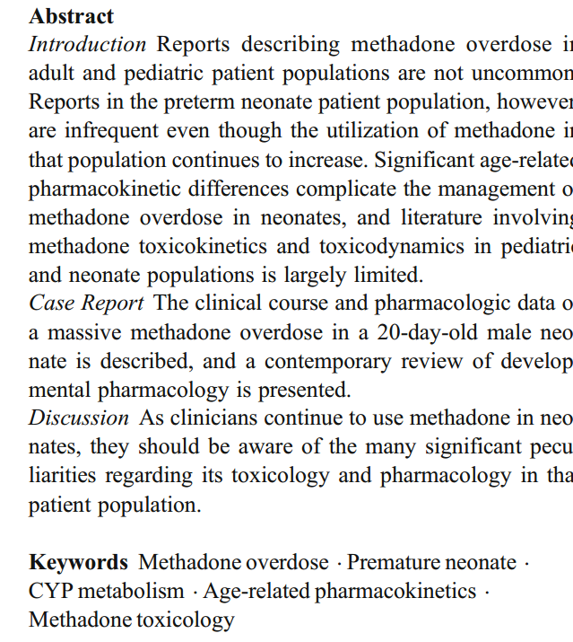

Slide 23
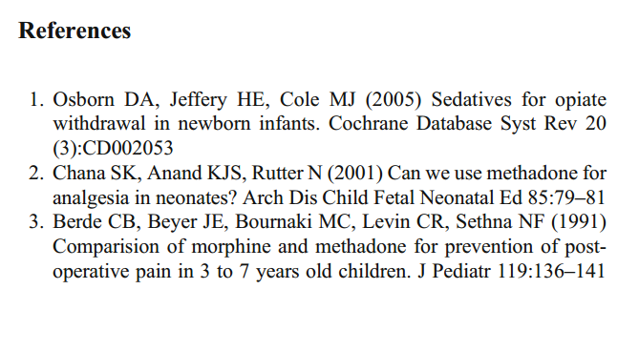
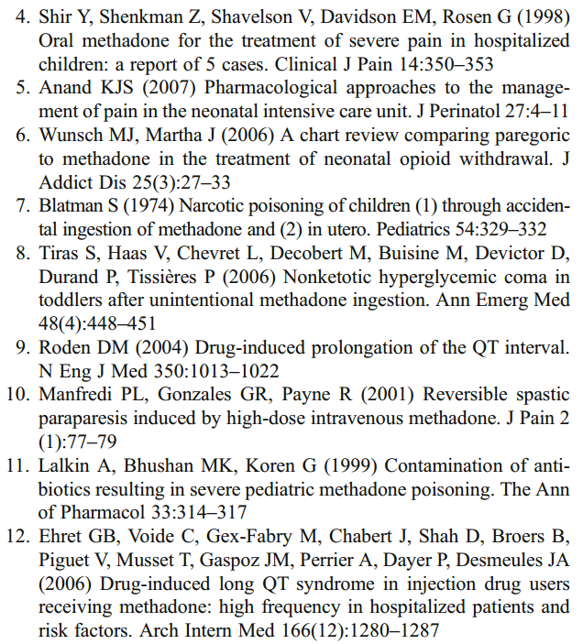

Slide 24
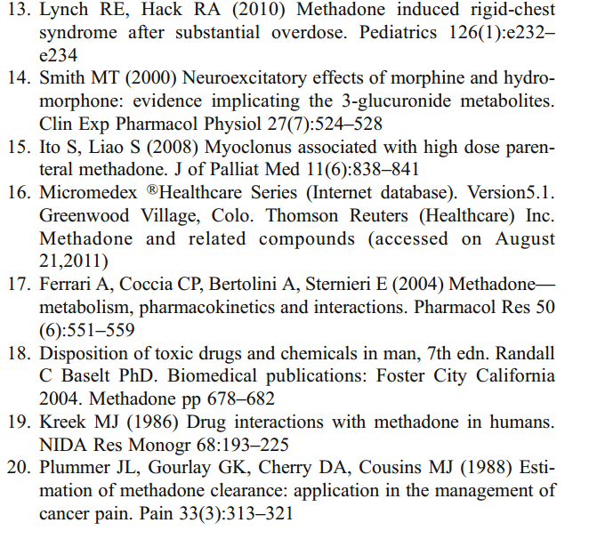

Slide 25
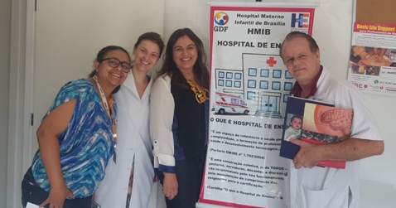
Nota do Editor do site, Dr. Paulo R. Margotto.
Consultem também!
Naloxone na superdosagem de metadona
Síndrome de rigidez torácica na superdosagem de metadona
Como usamos a Metadona na Unidade Neonatal do HMIB/SES/DF
Síndrome de Abstinência:
- RN de mães usuárias de drogas ilícitas
- Síndrome de Abstinência por Uso de Fentanil (Equivalência de dose com Metadona)
Primeira Reunião rumo a 4a Edição do Livro Assistência ao Recém-Nascido de Risco (2018): Drs. Marta DR de Moura, Edelaide Raquel Frazão (Diretora do Hospital de Ensino-HMIB/SES/DF),Sandra Lins, Paulo R. Margotto(4/4/17)

Slide 26
Naloxone ou Naloxona?
Questionado ao Dr. Simônides Bacelar
<simonides@uol.com.br>
Ambos são nomes existentes na língua portuguesa, fato verificável na web, o que lhes dá legitimidade de uso. No entanto, em caso de desejar seleção e adequação ao português padrão, recurso mais apropriado aos usos formais, como documentos oficiais, relatos técnicos e científicos destinados a publicações e casos semelhantes -- convém adotar, sem radicalismo ou inflexibilidade, a forma aportuguesada naloxona, nome feminino, como está em dicionários médicos e farmacêuticos.

Slide 27
Para complementação é oportuno citar que o Dicionário de Termos Técnicos de Medicina e Saúde, de Luís Rey (2003), assinala naloxona, nome feminino, e dá naloxane com nome inglês. De fato, aparece no Stedman’s Medical Dictionary (2012) o termo naloxone hydrochloride como verbete, bem como está assim escrito no Dorland’s Illustrated Medical Dictionary (2012). O Dicionário Médico (2012), editado pela Climepsi, sediada em Lisboa, Portugal, apenas dá registro de naloxona, nome feminino, com a terminação em a, o que também se verifica no Dicionário de Termos Médicos, de Manuel Freitas e Costa, da Editora Porto, Portugal (2005). Em francês, o Dictionnaire Médical (2004), de Jaccques Quevauvilliers, consigna apenasnaloxone. O Lessico Medico Italiano, de P. Benigno e P. Li Voto (1999) dá naloxone, nome masculino.
O Dicionário de Substâncias Farmacêuticas Comerciais (2013), de O. Ázara Pereira, traz naloxona como forma portuguesa, seguida de naloxone como forma internacional, assinalada em letras itálicas.
Pelo exposto, naloxona, do gênero feminino, – a naloxona – é a forma preferencial, mas não absoluta, para uso em português padrão, sobretudo, em relatos formais feitos em língua portuguesa.

Slide 28
Naloxone for opioid overdose prevention: pharmacists' role in community-based practice settings.
Bailey AM, Wermeling DP. Ann Pharmacother. 2014 May;48(5):601-6. doi: 10.1177/1060028014523730. Artigo Livre!
Naloxone para prevenção de superdose de opióides: o papel dos farmacêuticos em configurações de prática baseadas na comunidade
Prescribe to Prevent: Overdose Prevention and Naloxone Rescue Kits for Prescribers and Pharmacists.
Lim JK, Bratberg JP, Davis CS, Green TC, Walley AY.J Addict Med. 2016 Sep-Oct;10(5):300-8. doi: 0.1097/ADM.0000000000000223 Artigo Livre!
Prescreva para Prevenir: Prevenção de superdosagem e kits de resgate de naloxone para prescritores e farmacêuticos
Towards evidence based emergency medicine: best BETs from the Manchester Royal Infirmary. Intravenous or intramuscular/subcutaneous naloxone in opioid overdose.
Clarke S, Dargan P.Emerg Med J. 2002 May;19(3):249. Artigo Livre
Naloxone intravenosa ou intramuscular / subcutânea em superdosagem de opióide.

Slide 29
O naloxone é um antagonista potente e competitivo do receptor μ-opióide, deslocando os opióides dos receptores cerebrais e restaura a respiração e a consciência. Atua rapidamente para reverter a depressão respiratória mediada centralmente como resultado da sobredosagem de opióides (geralmente leve de 2-5 minutos para fazer efeito).
Tem sido um antídoto estabelecido para a superdosagem de opióides há décadas
O naloxone é aprovada para administração uso intravenosa (IV), intramuscular (IM) e
administração subcutânea.
Vias de administração alternativas, off- label (fora do rótulo), incluem:
-subcutânea
-endotraqueal,
-sublingual, inalada
-intranasal
Não há evidência que a via IM ou subcutânea sejam inferiores a via endovenosa. Permiti ao Cuidadores de Saúde cuidar de pacientes com superdosagem em cenários emergentes sem acesso intravenoso, evitando perda de tempo na dificuldade do acesso venoso e proteção contra infecções graves (virus da imunodeficiência) com o manejo de agulhas.

Slide 30
Comparação dos efeitos e efeitos colaterais de dois regimes de administração do naloxone no tratamento da superdosagem de metadona
Comparison of Effects and Side Effects of Two Naloxone-Based Regimens in Treatment of Methadone Overdose
Artigo Livre
Comparison of Effects and Side Effects of Two Naloxone-Based ..
Os autores avaliaram a severidade da abstinência no tratamento de pacientes (adultos!) com superdosagem de metadona usando dois esquema de naloxone (infusão contínua e de acôrdo com a clínica).
Comparando o regime de infusão contínua verso somente se necessário conforme aspectos clínicos, os autores mostraram menor taxa e severidade da abstinência (30 minutos,3 h e 12 h) com o uso do regime de infusão contínua de naloxone

Slide 31
Naloxone durante a ressuscitação neonatal: reconhecendo o desconhecido.
Naloxone during neonatal resuscitation: acknowledging the unknown.
Guinsburg R, Wyckoff MH. Clin Perinatol. 2006 Mar;33(1):121-32, viii. Review.
O naloxone tem efeitos colaterais tóxicos mínimos , com exceção de precipitação de manifestações de retirada em adultos e recém-nascidos fisicamente dependentes;
Há relatos de casos de indução de edema pulmonar em crianças mais velhas e adultos;
Relatos de casos em adolescentes e adultos, especialmente naqueles que recebem altas doses de naloxone no pós-operatório ou têm história de abusos de narcóticos mostram:
-um aumento na atividade do sistema nervoso simpático, que pode resultar em
-arritmias cardíacas, hipertensão e edema pulmonar não cardiogênico

Slide 32
A Evolução da Dosagem Recomendada de Naloxone para superdosagem de Opióides por Especialidade Médica
The Evolution of Recommended Naloxone Dosing for Opioid Overdose by Medical Specialty.Connors NJ, Nelson LS.J Med Toxicol. 2016 Sep;12(3):276-81. doi: 10.1007/s13181-016-0559-3. Artigo Livre!
A retirada de opióides precipitada está associada a aumentos significativos nas catecolaminas circulantes, mesmo em indivíduos anestesiados dependentes de opióides;
Excesso de catecolaminas resulta em hipertensão, taquicardia, rigidez ventricular e permeabilidade capilar pulmonar, que se combinam e causam edema pulmonar associado ao naloxone;
Considerando o risco de abstinência, é seguro iniciar com menor dose de naloxone;
No entanto, apesar de alguns Centros Médicos tiveram sucesso com a abordagem de baixa dose de naloxone, a adoção deste regime de menor dose é limitada pela escassez de dados rigorosos que demonstram a superioridade de qualquer regime específico.

Slide 33
Reversão da depressão ventilatória induzida por opióides usando Naloxone de baixa dose (0,04 mg): uma série de casos
Reversal of Opioid-Induced Ventilatory Depression Using Low-Dose Naloxone (0.04 mg): a Case Series.
Kim HK, Nelson LS.J Med Toxicol. 2016 Mar;12(1):107-10. doi: 10.1007/s13181-015-0499-3. Artigo Livre!
Há um suporte crescente para o uso de doses baixas de naloxone como mostrado pela sua adaptação nas últimas Edições dos livros textos de Emergência Médica, Diretrizes de Práticas Clínicas e Literatura.
Revisão recente de 22 fontes médicas mostrou que mais de 50% (n = 12) das fontes médicas recomendam usando de 0,04 ou 0,05 mg (IV) como a dose inicial de naloxone, enquanto outras fontes restantes sugeriram usar 0,4 ou 0,5 mg.
Embora o conceito geral de escalada gradual da dose para prevenir efeitos adversos de drogas é consistente com as melhores práticas para o uso seguro de medicamentos, o perfil de segurança completo da recomendação de baixa dose de naloxone não pode ser adequadamente avaliado com os 15 pacientes (adultos!) desta série.
No entanto, o uso de doses baixas de naloxone pode diminuir o risco de retirada precipitada de opióides em pacientes com dependência de opióides.

Slide 34
Síndrome da rigidez torácia após substancial superdosagem de metadona
Methadone-induced rigid-chest syndrome after substantial overdose.
Lynch RE, Hack RA.ediatrics. 2010 Jul;126(1):e232-4. doi: 10.1542/peds.2009-3243. Epub 2010 Jun 29. PMID: 20587670 Similar articles
Os autores relatam um caso de um recém-nascido de 32 semanas que desenvolveu a síndrome da rigidez torácica com risco de vida após receber uma sobredosagem acidental de metadona via oral (10 vezes mais a dose preconizada).
Este bebê recebeu uma infusão contínua de fentanil por 9 dias na dose de fentanil de 2 a 3µg/kg/hora
Foi realizada a conversão em metadona oral, resultando em metadonana dose de 0,05 mg / kg por dose a cada 6 horas
Dois médicos experientes observaram um período prolongado de rigidez do tórax não acompanhado de rigidez do pescoço, abdominal e da extremidade. Não havia tremor, nem antes e nem depois do episódio que sugerisse atividade convulsiva, sem febre e e nenhuma evidência de miopatia. A rigidez respondeu ao naloxone.Não foi necessário o uso de curare. O paciente não recebeu sedação vcom benzodiazepínico e nem lorazepam.

Slide 35
A melhor explicação parece ser a capacidade desse narcótico (metadona) induzir a síndrome da rigidez torácica que é comumente associado ao fentanil.
Foi observado estridor anterior à rigidez do tórax e o laringoespasmo pode ter sido um componente do cenário clínico.
No entanto, o grau de obstrução ventilatória que se apresentou neste pequeno bebê e a ausência de esforço respiratório não podem ser explicados pelo laringoespasmo sozinho.
Os autores acreditam que os médicos que cuidam de pacientes em risco devem estar atentos a esta possível complicação.
Um estudo adicional dos receptores e circunstâncias que levam à rigidez da parede torácica seria útil.

Slide 36
E na Neonatologia a despeito de recente efeito adverso com superdosagem de metadona....
Questionamos a respeito de Esquema de Dose de Naloxone para Neonatos que receberam superdosagem de Metadona (e que não estavam em uso da droga), assim como a opinião sobre o uso de fenobarbital
We would like to know about the best procedure in a methadone overdose situation in the newborn. Is phenobarbital indicated as an agent for enchancing methadone detoxification? Would naloxone initially be indicated and in which dose schedule? We have found little evidence in the literature in newborns.
Sincerely, Paulo R. Margotto, Professor of Neonatology at the Faculty of Medicine of Catholic University of Brasilia, DF, Brazil
Berde, Charles Charles.Berde@childrens.harvard.edu
A few thoughts. It would be helpful to know the estimated doses per kg. Methadone has slower metabolism in newborns compared to older infants and children, so you would expect a very long time period of partial narcotization. Even when the babies seem relatively awake and breathing over the ventilator, they will have residual concentrations of methadone for a long time, so they require prolonged observation even after extubation, and are at additional risk for hypoventilation and apnea for several days after extubation. I don't have a strong opinion regarding phenobarbital in this setting. It may accelerate methadone clearance over time by hepatic enzyme induction, but it may have a more immediate direct interaction with methadone to intensity the respiratory depression.

Slide 37
Tradução da resposta
Alguns pensamentos.
Seria útil conhecer as doses estimadas por kg. A metadona tem um metabolismo mais lento em recém-nascidos em comparação com bebês e crianças mais velhas, então você esperaria um período muito longo de narcotização parcial. Mesmo quando os bebês parecem relativamente acordados e respirando mais que o ventilador, eles terão concentrações residuais de metadona por um longo tempo, portanto, eles exigem uma observação prolongada mesmo após a extubação e correm risco adicional de hipoventilação e apneia durante vários dias após a extubação.
Eu não tenho uma opinião forte sobre fenobarbital neste cenário. Pode acelerar a depuração da metadona ao longo do tempo por indução da enzima hepática, mas pode ter uma interação direta mais imediata com a metadona para intensificar a depressão respiratória.
Berde Charles

Slide 38
Como usamos Metadona na Unidade de Neonatologia do HMIB/SES/DF

Slide 39
Síndrome de Abstinência Neonatal
(RN de mães usuárias de drogas ilícitas)
Nos casos de abuso de morfina, heroína, está indicado o uso de metadona. A metadona é utilizada por algumas instituições, mas devido à longa vida média (16-25 horas) nos recém-nascidos torna a eficácia deste medicamento de difícil avaliação no período neonatal (os efeitos após uma superdosagem inadvertida são prolongados e pronunciados).
Dose*: 0,05mg/kg/dose a cada 6 horas via oral, podendo ser aumentada para 0,1mg/kg/dose se não houver melhora dos sintomas 24 hora após
- diminuir a dose 24-48 horas após a estabilização dos escores de abstinência
- descontinuar resolução dos sinais de abstinência com a dose de 0,01mg/kg cada 24 horas
Disposição em solução oral na concentração de 1 e 2 mg/ml com 8% de álcool e 10mg/ml sem álcool (diluir 1 ml da solução de 10mg/ml com 19 ml de água destilada estéril, provendo uma solução com concentração final de 0,5mg/ml (estável por 24 horas sob refrigeração, Também disponível em comprimidos de 5 e 10mg (Neofax, 2009)
Em situação de superdosagem de Metadona:
Estar atento à Síndrome de rigidez torácica que pode ocorrer com a metadona
Suporte ventilatório
Naloxone:0,1 mg/kg (0,25-0,5ml/kg da concentração de 0,4mg/ml), repetindo de acôrdo com a resposta a cada 3-5 minutos, devendo ser mantida alguma terapia com o opióide para evitar síndrome de abstinência.
Fenobarbital, inicialmente se convulsão e posteriormente, se muito necessário for, para acelerar a depuração do opióide.
*Methadone versus morphine for treatment of neonatal abstinence syndrome: a prospective randomized clinical trial. Brown MS, Hayes MJ, Thornton LM. J Perinatol. 2015 Apr;35(4):278-83. doi: 10.1038/jp.2014.194

Slide 40
Síndrome de Abstinência por Uso de Fentanil(Equivalência de dose com Metadona)
Guinsburg R, comunicação pessoal
Na ocorrência da síndrome de abstinência, voltar para a dose imediatamente anterior na qual o RN não apresentou a síndrome de abstinência. Se o RN estiver apenas no processo de retirada do opióide, se encontra em nutrição enteral plena, sem mais necessidade de acesso venoso, passar para a metadona, respeitando a equivalência das medicações (0,001mg/kg/dia de fentanil endovenoso=0,1 mg/kg/dia de metadona). Na transformação inicial do fentanil para a metadona, calcular a dose equivalente e prescrever 50% da dose calculada, dividida em uma (24/24 horas) ou duas (12/12 horas) tomadas por via oral. Diminuir gradativamente as doses da metadona oral (20% da dose inicial a cada 3 dias) até retirá-la. A metadona tem alto poder sedativo que dura 48-72 horas (a criança dorme muito). Doses excessivas de metadona também estão associadas à depressão respiratória e à obstipação intestinal. O fentanil pode ser substituído pela metadona quando a criança só está mantendo o acesso venoso por causa do esquema de retirada do fentanil, caso contrário, o fentanil deve ser retirado gradativamente sem substituição. A dose usada é por equivalência, como descrito acima.

Slide 41
Apresentação da metadona: Mytedom^{R} – injetável com 10mg/ml/compr com 5 e 10mg (a diluição é péssima; é preferível manipular)
Exemplo: RN de 1,5kg, recebendo 1µg/kg/min, deve receber quanto de metadona, em caso de Síndrome de abstinência?
Este RN está recebendo 36 µg de fentanil/dia= 0,036mg de fentanil=0,024mg/kg/dia de fentanil.Realizando regra de três, temos:
0,001 0,1
0,024 x mg de metadona, ou seja:2,4mg
1µg=0,001mg

Slide 42
Rigidez muscular da caixa torácica
No caso de rigidez muscular da caixa torácica, usar o antagonista naloxone : 0,01 mg/kg . Não usar o naloxone nos pacientes que estão recebendo fentanil há mais de 3-5 dias, pois a sua administração pode desencadear a síndrome de abstinência.
Apresentação comercial: Fentanil^{R} : 1 ml = 50 mg/1ml = 78.5 mg
Exemplo: RN com 1,5kg-dose de 1mcg/Kg/h:
1,5 x 1 x 24 divididos por 50 = 0,72 ml de Fentanil (1 ml = 50 mcg)

Slide 43

OBRIGADA!
Ddos. Rafaella, Caio, Bruno, Allana, (Dr. Paulo R. Margotto), Matheus

